Slide 1
Projeto Final Formação Cientista de Dados
Gabriel Lima Gomes
Gabriel.lg08@gmail.com
Github.com/gabriellimagomes15

Slide 2
Visão Geral

Slide 3
Objetivos
Dataset com vagas de emprego (foco em DS);
Dataset com avaliações sobre empresas (foco em tech);
Integração entre bases de dados;
Técnicas de mineração de dados;
Dashboard para visualizações das informações.

Slide 4
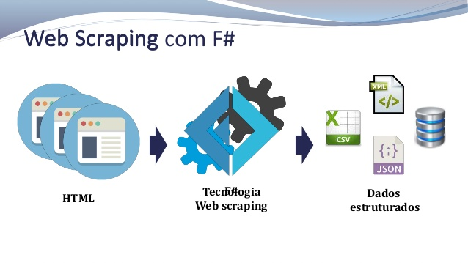
Visão Geral
Extraction

Slide 5

Visão Geral
Extraction
Transform

Slide 6


Visão Geral
Extraction
Transform
Load

Slide 7
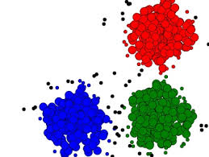
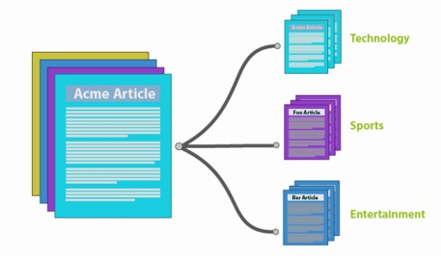
Visão Geral
Extraction
Transform
Load
Data Mining

Slide 8
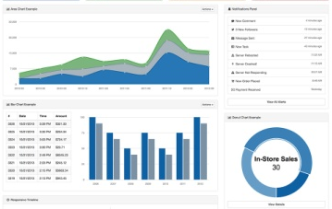
Visão Geral
Extraction
Transform
Load
Visualization
Data Mining

Slide 9
Solução técnica

Slide 10




Ferramentas

Slide 11





Ferramentas

Slide 12
ETL
Extraction
Web scrapping.
Transform
Limpeza dos dados: remover caracteres especiais;
Novas variáveis: skills, idioma, graduação, estado, cidade etc;
Load
CSV
RData
Conversão: data.

Slide 13
Descrição dos dados
Vagas de emprego:
3.260 registros;
ID;
Position;
Date post;
Company;
City;
State;
Description;
Skills;
Language;
Education;
Country;
url;
Site.

Slide 14
Descrição dos dados
Avaliações:
109.606 registros;
ID;
Company;
Date;
Date collect;
Rating;
City;
State;
Title;
Status;
Position;
Recommend;
Comments Pros;
Comments Cons;
Advice Mang;
Outlook;
Ceo
Site.

Slide 15
Seleção de entidades
Dashboards (jobs vacancies):
Date;
Jobs Position;
Languagem;
Education;
Tech Skill;
City;
State;
Cluster;
Country.

Slide 16
Seleção de entidades
Dashboards (reviews):
Date;
Position;
City;
State;
Comments;
Recommends;
Company;
Rating;

Slide 17
Data mining
CLUSTER:
Agrupar vagas de emprego;
Com base nos requisitos da vaga e localidade.
CLASSIFICAÇÃO:
Classificar recomendação da empresa (yes/no);
A partir do título do comentário.

Slide 18
Seleção de entidades Cluster Jobs
3.260 registros;
13 campos:
State;
Skills;
Education;
Language.
Algoritmo | Número de cluster
K-means | 4

Slide 19
Seleção de entidades Reviews
109.606 registros:
17 campos:
Title;
Recommend.
Distribuição:
Yes – 52,47%;
No – 26.39% ;
NI – 21.12%.
Variável Dependente
Name | % Populated
Recommend | 100%
Variável Independente
Name | % Populated
Title | 99,53%

Slide 20
Resultados – Classificação
Amostra (seleção aleatória) | %
Dados de treino | 75%
Dados de teste | 25%
Algoritmo | Accuracy
Naive Bayes Mult | 76.48%
SVC | 75,90%
Naive Bayes Binom | 76,02%
Deep Learning | 76,01%

Slide 21
Apresentação do sistema

Slide 22
Solução proposta
Gestores analisarem o que deve ser mudado e/ou melhorado;
Profissionais da área podem analisar as oportunidades de emprego, skills mais exigidos, cidades com tendência de ter mais vagas entre outros.

Slide 23
Solução proposta
Modelo de classificação:
Aplicar o modelo para classificar a empresa baseado nas avaliações;
Melhorar o modelo e/ou criar outros modelos com outras variáveis, por exemplo, salários, benefícios dentre outras.

Slide 24


Slide 25
Objetivos

